Slide 1
4-маъруза: Талабни баҳолаш ва прогнозлаш
MANAGERIAL ECONOMICS
БОШҚАРУВ ИҚТИСОДИЁТИ
и.ф.д., доц. Э.А.ХОШИМОВ

Slide 2
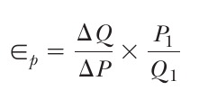

Нуқтали ва ёйсимон эластиклик (Point vs Arc elasticity )
ТАЛАБНИНГ НАРХ БЎЙИЧА ЭЛАСТИКЛИГИ
Ёйсимон эластиклик
Талаб эгри чизиғидаги интервалга (оралиқ) нисбатан ўртача талаб эластиклигини баҳолайди.
Нуқтали эластиклик
Талаб эгри чизиғидаги нуқтага нисбатан талаб эластиклигини баҳолайди.

Slide 3
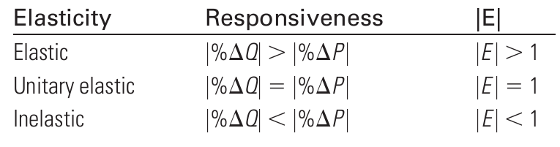
ТАЛАБНИНГ НАРХ БЎЙИЧА ЭЛАСТИКЛИГИ
Нисбатан эластик талаб: Е>1(модулда).
Талабнинг бирлик эластиклиги: Е=1 (модулда).
Нисбатан ноэластик талаб: 0<Ер<1 (модулда)

Slide 4
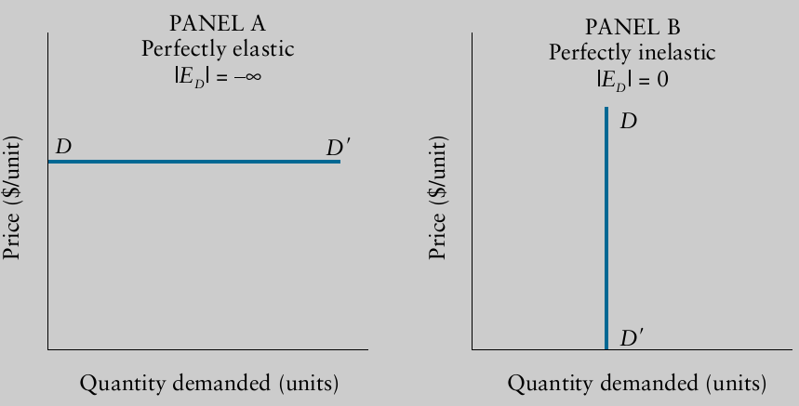
Мукаммал эластиклик
Мукаммал эластиклик ёки мутлақ эластик талаб: Е = ∞ (модулда).
Мукаммал эластик
Нарх ($/бирлик)
Бу ҳолатда фақатгина битта мумкин бўлган нарх мавжуд бўлиб, у бўйича товар чекланмаган миқдорда сотилиши мумкин.
Талаб миқдори (бирликлар)

Slide 5
Мукаммал ноэластиклик
Мукаммал ноэластиклик ёки мутлақ ноэластик талаб: Е = 0.
Мукаммал ноэластик
Нарх ($/бирлик)
Бундай шароитда нарх ҳар қанча ўзгармасин талаб миқдори ўзгаришсиз (доимий) бўлади.
Талаб миқдори (бирликлар)

Slide 6
Талабнинг нарх бўйича эластиклигига таъсир этувчи омиллар
1
Ўринбосар товарларнинг мавжудлиги
2
Товар харидининг истеъмолчиларнинг умумий харажатларидаги улуши
3
Вақт давомийлиги
4
Товарнинг хизмат қилиш муддати (кечиктириб тўлаш имконияти, тузатиш имконияти)

Slide 7
Нарх эластиклиги ва ялпи тушум (TR)
ўртасидаги алоқадорлик
 | ТАЛАБ
 | Эластик | Бирлик эластик | Ноэластик
Нарх ошганда | TR | TR ўзгармайди | TR
Нарх пасайганда | TR | TR ўзгармайди | TR

Slide 8
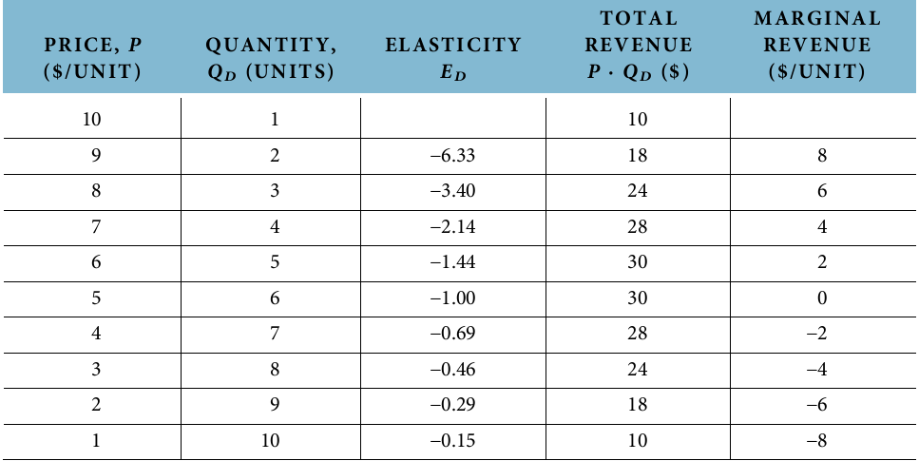
Эластиклик ва маржинал даромад ўртасидаги боғлиқлик
Ялпи даромад
Маржинал даромад
Нарх
Миқдор
Эластиклик

Slide 9
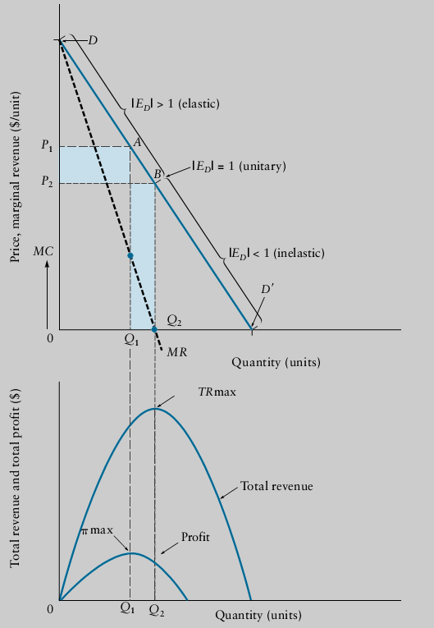

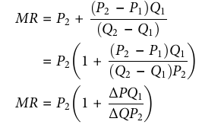

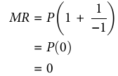
Нарх, маржинал даромад ($/бирлик)
Ялпи даромад ва фойда
Манба: Michael Baye, Jeff Prince, 2021

Slide 10

Кейс #1
Футболкага бўлган талаб функцияси:
Менежмент вазифаси: Qdнинг ялпи тушумни максималлаштирувчи қийматини (миқдори) аниқлаш

Slide 11

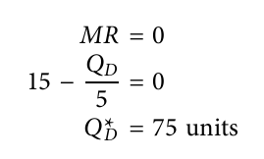

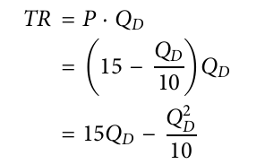

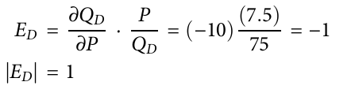
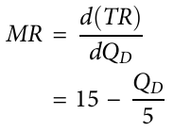
Ечими
бирлик
бир бирлик учун
Notes:
Marginal revenue (MR) is equal to the first derivative of total revenue with respect to Qd.
To find the value of Qd where total revenue is maximized, set marginal revenue equal to zero.

Slide 12
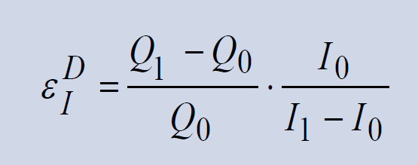
Талабнинг даромад бўйича эластиклиги
Талабнинг даромад бўйича эластиклиги талаб ҳажми ўзгаришининг даромад ўзгаришига муносабат даражасини тавсифлайди. У ноэластик талаб, эластик талаб ва бирлик эластиклигига эга талаб сифатида ифодаланиши мумкин.

Slide 13
Даромадга бўлган талабнинг эластиклик коэффициенти қиймати бўйича товарларни таснифлаш
1. “Паст” товар (e < 0) - бундай маҳсулотга талаб ҳажми ва даромад тескари пропорционалдир.
2. «Нормал« товар (e > 0) - бундай товарга бўлган талаб ҳажми ва даромадлари тўғридан-тўғри пропорционалдир.
2.1 Талаб даромадлар ўсишидан (0 < e < 1) секинроқ ўсадиган ва тўйинганлик чегарасига эга бўлган асосий товарлар
2.2 Талаб даромад ўсишидан (e >1) юқори бўлган ҳашаматли товарлар ва шунинг учун тўйинганлик чегараси йўқ.
2.3 Талаб даромаднинг ўзгаришига мутаносиб равишда ўзгариб турадиган товарлар (e = 1)

Slide 14
Яхши прогнознинг дастлабки шартлари
I see that you will
get an A this semester.
1
Прогноз бизнеснинг бошқа жиҳатларига мос келиши керак
2
Прогноз аввал олинган билимларга асосланиши керак
3
Прогнозлар иқтисодий ва сиёсий шарт-шароитларни, шунингдек, исталган эҳтимолий ўзгаришларни ҳисобга олиши зарур
4
Прогноз вақтида бўлиши шарт.
https://slideplayer.com/slide/5142018/

Slide 15
Прогнозлаш жараёни босқичлари
Прогноз мақсадини аниқлаш
Вақт горизонтини белгилаш
Прогноз методикасини танлаш
Зарур ахборотни йиғиш ва таҳлил қилиш
Прогнозни тайёрлаш
Прогнозни назорат қилиш

Slide 16
Прогнозлаштиришга бўлган асосий ёндашувлар
1. Қарашлар ва нуқтаи-назарларга асосланган прогнозлар
2. Вақт қаторларига асосланган прогнозлар (статистик прогнозлаш)
3. Ассоциатив (регрессион боғлиқликка асосланган) прогнозлар

Slide 17
Қарашлар ва нуқтаи-назарларга асосланган прогнозлар
1-2
Раҳбар ходимлар фикрлари
Сотув бўлими ходимларининг баҳолашлари
3-4
Истеъмолчилар сўровномалари
Ташқи (учинчи томон) фикрлар
5-6
Менежерлар ва ходимларнинг қарашлари
Синов (экперимент) маркетинги

Slide 18
Маркетинг тадқиқотлари усуллари ёрдамида талабни баҳолаш
Истеъмолчилар сўровномалари (Consumer Surveys)
Истеъмолчилар фокус-гуруҳлари (Consumer Focus Groups)
Синов дўконларидаги бозор экспериментлари (Market Experiments in Test Stores)

Slide 19
Вақт қаторлари маълумотларига асосланган пронозлар
Вақт қатори – вақтнинг тенг оралиқларида (масалан, ҳар соат, ҳар кунлик, ҳафталик, ойлик, чораклик, йиллик) ўтказиладиган кузатувларнинг вақт бўйича тартибланган кетма-кетлигидир. Бунда маълумот сифатида талаб, даромад, фойда, истеъмол нархлари индекси каби кўрсаткичлар бўлиши мумкин.
Вақт қаторлари маълумотлари таҳлилига асосланган прогнозлаш методикасига мувофиқ, қаторнинг келгуси қиймати, таъсир қилувчи омилларни ҳисобга олмаган ҳолда, аввалги қийматлардан келиб чиқиб баҳоланиши мумкин.

Slide 20
Вақт қаторларининг ўртача қийматини аниқлаш усуллари
«Содда» прогнозлар;
Сирғалувчи ўртача қиймат;
Экспоненциал текислаш

Slide 21
Содда прогнозлар
Исталган давр учун содда прогноз аввалги даврдаги қийматнинг ўзидир.
Масалан, агар сўнгги ҳафтада талаб 50 бирликни ташкил этган бўлса, келгуси ҳафта учун талабнинг содда прогнози 50 бирликга тенг.
Ушбу усул ҳеч қандай харажатларни талаб этмайди, тезкор ва тайёрланиши қулайдир. Бироқ мазкур усул прогнознинг юқори аниқлигини таъминлай олмайди.

Slide 22
Сирғалувчи ўртача қиймат
Сирғалувчи ўртача қийматни прогнозлашда энг сўнгги бир нечта кўрсаткичлардан фойдаланилади.
A_{t-n} + … A_{t-2} + A_{t-1}
F_{t} = MA_{n}=
n

Slide 23
Сирғалувчи ўртача қиймат
Масала: Кир ювиш машинасига бўлган сўнгги беш даврдаги талаб кўрсаткичлари асосида уч давр олинадиган ўртача сирғалувчи қиймат прогнозини ҳисобланг.
Давр | Талаб
1 | 42
2 | 40
3 | 43
4 | 40
5 | 41
Ечим:
Агар 6 давр учун амалдаги талаб 39 ни ташкил этса, 7 давр учун сирғалувчи ўртача қиймат прогнози қуйидагича бўлади:

Slide 24
Ўртача тортилган қиймат
Ушбу усул сирғалувчи ўртача усулига ўхшаш бўлиб, асосий фарқи унинг вақт қаторининг энг сўнгги қийматига юқори аҳамият беришидадир.
Масалан, вақт қаторидаги энг сўнгги қиймат 0,40 коэффициентга, ундан олдингиси– 0,30, ва сўнгги икки қиймат мос равишда 0,20, ва 0,10 коэффициентига эга бўлиши мумкин. Коэффициентларнинг умумий баллари йиғиндиси 1га тенг бўлади.

Slide 25
Масала
Талабнинг қуйидаги кўрсаткичлари берилган (жадвалга қаранг).
Давр | Талаб
1 | 42
2 | 40
3 | 43
4 | 40
5 | 41
а. Ўртача тортилган қиймат прогнозини ҳисобланг, бунда аҳамият жиҳатидан энг сўнгги қийматга 0,40, ундан олдингисига 0,30 ва кейинги 2 қийматга мос равишда 0,20 ва 0,10 коэффициентлари берилган.
б. Агар 6 давр учун ҳақиқий талаб 39га тенг бўлсаа пунктдаги коэффициентлардан фойдаланиб, 7 давр учун прогнозни ҳисобланг.
Ечими:
а. Прогноз = 0,40 (41) + 0,30 (40) + 0,20 (43) + 0,10 (40) = 41,0
б. Прогноз = 0,40 (39) + 0,30 (41) + 0,20 (40) + 0,10 (43) = 40,2

Slide 26
Экспоненциал текислаш
Янги прогноз = Аввалги прогноз+ тўғрилашлар
= Аввалги прогноз+ α ∗ прогноз хатоси
α Тескари алоқа %и (0 < α <1)
F_{t} = F_{t-1} + α(A_{t-1} - F_{t-1})
Энг сўнгги кузатув прогнозда энг юқори қийматга эга.
If α=1, F_{t} = A_{t-1 → содда ёндашув}
If α=0, F_{t} = Ft-1 → ҳеч қандай тўғрилашсиз, айнан аввалги прогноз

Slide 27
Экспоненциал текислаш
Масалан, олдинги прогноз 42 бирлик эди, дейлик, ҳақиқий қиймат 40 бирлик, α = 0.10. Янги прогноз қуйидагича ҳисобланади:
F = 42 + 0.10 (40-42) = 41.8
Кейинчалик, агар ҳақиқий талаб 43га тенг бўлса, прогноз қуйидагича бўлади:
F = 41.8+ 0.10 (43-41.8) = 41.92

Slide 28
Ассоциатив прогнозлар
Ассоциатив моделлар келажакдаги талабни прогнозлаш учун ишлатилиши мумкин бўлган бир ёки бир нечта ўзгарувчиларни баҳолайди.
Масалан, бўёқларга бўлган талаб нарх, реклама харажатлари, шунингдек бўёқнинг ўзига хос хусусиятлари (масалан, қуриш муддати, тозалаш қулайлиги) каби ўзгарувчилар билан боғлиқ бўлиши мумкин. Бундай ҳолатларда, таҳлил менежерга савдо ҳажмини башорат қилишга имкон берадиган математик тенглама беради - масалан, «баҳоланаётган" ўзгарувчининг қийматлари асосида.

Slide 29
  Ассоциатив прогнозлаш усуллари
Ассоциатив усулларнинг асоси прогноз қилинадиган қиймат ўзгарувчилари таъсирини умумлаштирувчи тенгламани ишлаб чиқишдир.
Бирламчи таҳлил усули регрессия деб аталади.
Регрессиянинг энг оддий ва кенг тарқалган шакли - бу иккита ўзгарувчининг орасидаги чизиқли муносабатлардир.
Чизиқли регрессиянинг мақсади чизиқдан маълумотлар нуқталарининг вертикал оғишларининг квадратлари минимал қийматини берадиган тўғри чизиқ тенгламасини олишдир. Энг кичик квадратлар чизиғи қуйидаги тенглама билан тавсифланади:
У
= а + bx

Slide 30
Фойдаланилган адабиётлар рўйхати
1. Michael Baye, Jeff Prince. Managerial Economics & Business Strategy 10th Edition. 2021. 576 p.
2. James Brickley, Clifford W. Smith, Jerold L. Zimmerman. Managerial Economics & Organizational Architecture, 7th Edition, 2020. 845 p.
3. Jeffrey M. Perloff, James A. Brander. Managerial economics and strategy. 2020. 720 p.

Slide 31
Эътиборларингиз учун раҳмат!

